Slide 1
九月节，露气寒冷，将凝结也。

Slide 2
目录
CONTENTS
01节气知识
02气候特征
03民俗活动
04饮食养生

Slide 3
ＰＡＲＴ０１ 第一章
节气知识
点击此处输入你的文本内容点击此处输入你的文本内容点击此处输入你的文本内容点击此处输入你的文本内容点击此处输入你的文本内容点击此处输入你的文本内容点击此处输入你的文本内容点击此处输入你的文本内容点击此处输入你的文本内容点击此处输入你的文本内容点击此处输入你的文本内容点击此处输入你的文本内容

Slide 4
节气知识
北方广大地区均已进入秋季
寒露，是二十四节气中的第十七个节气，属于秋季的第五个节气，表示秋季时节的正式结束。斗指戊；太阳到达黄经195°；于每年公历10月7日~9日交节。从气候特点上看，寒露时节，北方广大地区均已进入秋季，东北进入深秋，西北一些地区已进入或即将进入冬季。南方也秋意渐浓。

Slide 5
节气知识
九月节，露气寒冷，将凝结也
寒露的意思是气温比白露时更低，地面的露水更冷，快要凝结成霜了。气温逐渐下降。白露、寒露、霜降三个节气，都表示水汽凝结现象，而寒露是气候从凉爽到寒冷的过渡。夜晚，仰望星空，你会发现星空换季，代表盛夏的“大火星”（天蝎座的心宿二星）已西沉。我们可以隐约听到冬天的脚步声了。
这一时节，我国南方大部分地区各地气温继续下降。华南日平均气温多不到20℃，即使在长江沿岸地区，气温也很难升到30℃以上，而最低气温却可降至10℃以下。西北高原除了少数河谷低地以外，候（5天）平均气温普遍低于10℃，用气候学划分四季的标准衡量，已是冬季了。千里霜铺，与华南秋色迥然不同。

Slide 6
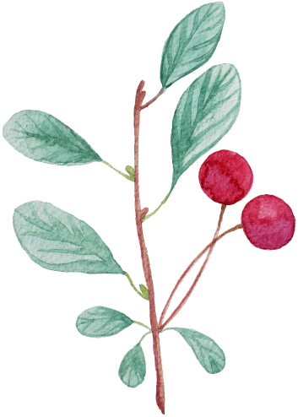
节气知识
寒露是一个反映气候变化特征的节气
寒露与白露、霜降三个节气，都表示水汽凝结现象，而寒露是气候从凉爽到寒冷的过渡。与白露时相比气温下降了很多，地面上的露水也更冷了，很可能成为冻露，因此称为寒露。上古时代以“斗柄指向法”划分节气，当北斗七星的斗柄指向戊的方位（也就是西北方），为寒露节气。汉至明末的“平气法”划分节气，寒露当日正午用圭表测日影，影长为古尺八尺二寸，相当于今天的2.018米。1645年起沿用至今的“定气法”划分节气，当太阳到达黄经195度为寒露。

Slide 7
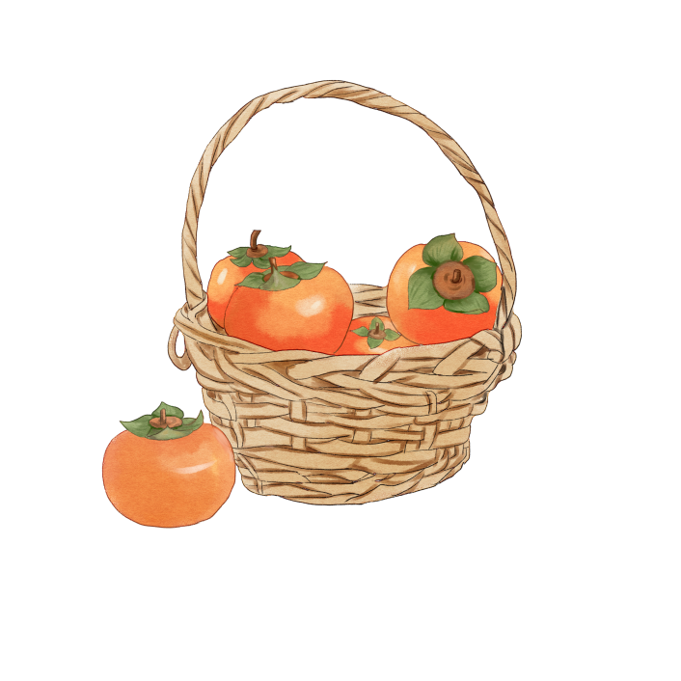
节气知识
地面的露水更冷，快要凝结成霜了
寒露时节，南岭及以北的广大地区均已进入秋季，东北和西北地区已进入或即将进入冬季。首都北京大部分年份这时已可见初霜，除全年飞雪的青藏高原外，东北北部和新疆北部地区一般已开始降雪。
南岭及以北的广大地区均已进入秋季
我国古时曾使用的“平气法”将寒露分为三候：“一候鸿雁来宾；二候雀入大水为蛤；三候菊有黄华。”此节气中鸿雁排成一字或人字形的队列大举南迁；深秋天寒，雀鸟都不见了，古人看到海边突然出现很多蛤蜊，并且贝壳的条纹及颜色与雀鸟很相似，所以便以为是雀鸟变成的

Slide 8
ＰＡＲＴ０2 第二章
节气特征
点击此处输入你的文本内容点击此处输入你的文本内容点击此处输入你的文本内容点击此处输入你的文本内容点击此处输入你的文本内容点击此处输入你的文本内容点击此处输入你的文本内容点击此处输入你的文本内容点击此处输入你的文本内容点击此处输入你的文本内容点击此处输入你的文本内容点击此处输入你的文本内容

Slide 9
气候特征
寒露之后，露水增多，气温更低。此时我国有些地区会出现霜冻，北方已呈深秋景象，白云红叶，偶见早霜，南方也秋意渐浓，蝉噤荷残。北京人登高习俗更盛，景山公园、八大处、香山等都是登高的好地方，重九登高节，更会吸引众多的游人。
我国传统将寒露作为天气转凉变冷的表征。仲秋白露节气“露凝而白”，至季秋寒露时已是“露气寒冷，将凝结为霜了”。这时，我国南方大部分地区各地气温继续下降。华南日平均气温多不到20℃，即使在长江沿岸地区，水银柱也很难升到30℃以上，而最低气温却可降至10℃以下。
西北高原除了少数河谷低地以外，候（5天）平均气温普遍低于10℃，用气候学划分四季的标准衡量，已是冬季了。千里霜铺，万里雪飘，与华南秋色迥然不同。

Slide 10
气候特征
寒露时正值晚稻抽穗灌浆期，要继续加强田间管理，做到浅水勤灌，干干湿湿，以湿为主，切忌后期断水过早。寒露时节，北方正值玉米丰收，种植冬小麦的农忙时节。霜降前后，玉米收获，过冬小麦种植完成。
寒露后天气凉爽，秋高气爽。有利于秋季蔬菜生长，是冬春棚菜地力培育和育苗有利时期，也有各种病虫害发生与危害，应安排好以下几项蔬菜农事
节日PPT模板 http:// www.PPT818.com/jieri/

Slide 11
气候特征
加强田间管理
大棚的更新和维修
冬春棚菜苗及管理

Slide 12
ＰＡＲＴ０3 第三章
民俗活动
点击此处输入你的文本内容点击此处输入你的文本内容点击此处输入你的文本内容点击此处输入你的文本内容点击此处输入你的文本内容点击此处输入你的文本内容点击此处输入你的文本内容点击此处输入你的文本内容点击此处输入你的文本内容点击此处输入你的文本内容点击此处输入你的文本内容点击此处输入你的文本内容

Slide 13
民俗活动
以继续保持最大叶面积和最佳光合效能中心，施好根外追肥，重施采后越冬基肥，加强军配虫等为害叶片的害虫防治工作。防止落叶太早而诱发二次开花，影响次年花量和产量。制订冬季修剪方案和来年的生产规划。
继续施好花前肥，做好疏蕾、疏花、树干涂白、清园、防冻等工作的劳动力安排和物资准备

Slide 14
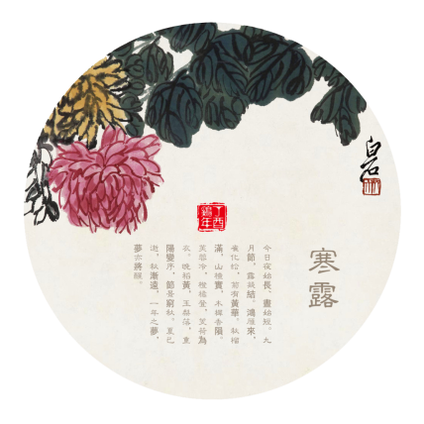
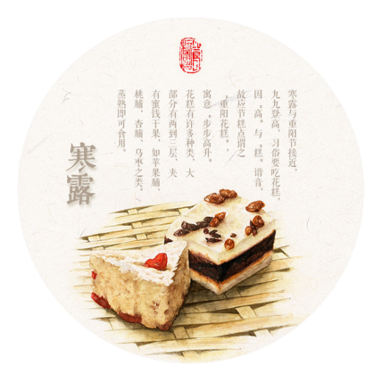
民俗活动
伴随着绵雨的气候特征是：湿度大，云量多，日照少，阴天多，雾日亦自此显著增加。但是，秋绵雨严重与否，直接影响"三秋"的进度与质量。为此，一方面，要利用天气预报，抢晴天收获和播种；另一方面，也要因地制宜，采取深沟高厢等各种有效的耕作措施，减轻湿害，提高播种质量。
寒露以后，北方冷空气已有一定势力，我国大部分地区在冷高压控制之下，雨季结束。天气常是昼暖夜凉，晴空万里，对秋收十分有利。我国大陆上绝大部分地区雷暴已消失，只有云南、四川和贵州局部地区尚可听到雷声。华北10月份降水量一般只有9月降水量的一半或更少，西北地区则只有几毫米到20多毫米。干旱少雨往往给冬小麦的适时播种带来困难，成为旱地小麦争取高产的主要限制因子之一。

Slide 15
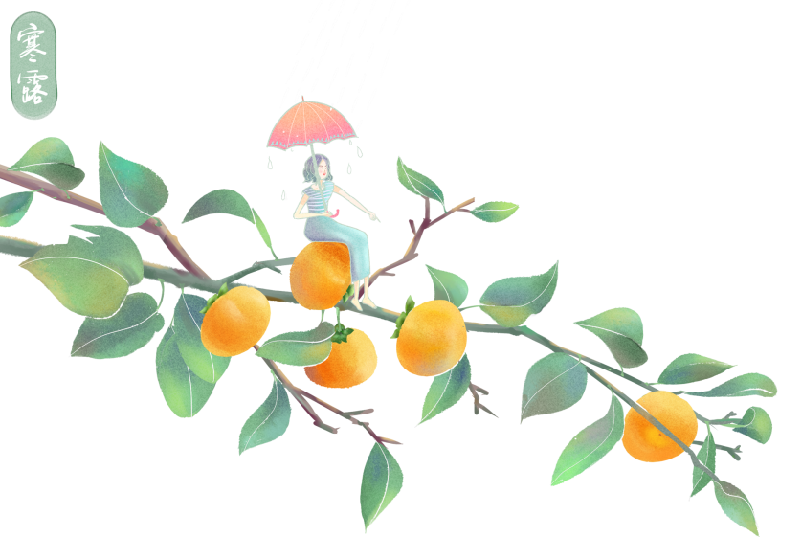
民俗活动
北方冷空气已有一定势力
海南和西南地区这时一般仍然是秋雨连绵，少数年份江淮和江南也会出现阴雨天气，对秋收秋种有一定的影响。
寒露以后，北方冷空气已有一定势力，我国大部分地区在冷高压控制之下，雨季结束。天气常是昼暖夜凉，晴空万里，对秋收十分有利。我国大陆上绝大部分地区雷暴已消失，只有云南、四川和贵州局部地区尚可听到雷声。华北10月份降水量一般只有9月降水量的一半或更少，西北地区则只有几毫米到20多毫米。干旱少雨往往给冬小麦的适时播种带来困难，成为旱地小麦争取高产的主要限制因子之一。

Slide 16
ＰＡＲＴ０4 第四章
饮食养生
点击此处输入你的文本内容点击此处输入你的文本内容点击此处输入你的文本内容点击此处输入你的文本内容点击此处输入你的文本内容点击此处输入你的文本内容点击此处输入你的文本内容点击此处输入你的文本内容点击此处输入你的文本内容点击此处输入你的文本内容点击此处输入你的文本内容点击此处输入你的文本内容

Slide 17
饮食养生
寒露不摘棉，霜打莫怨天
南方稻区还要注意防御“寒露风”的危害。华北地区要抓紧播种小麦，这时，若遇干旱少雨的天气应设法造墒抢墒播种，保证在霜降前后播完，切不可被动等雨导致早茬种晚麦。
要注意间歇灌溉，保持田间湿润
寒露前后是长江流域直播油菜的适宜播种期，品种安排上应先播甘蓝型品种，后播白菜型品种。淮河以南的绿肥播种要抓紧扫尾，已出苗的要清沟沥水，防止涝渍。

Slide 18
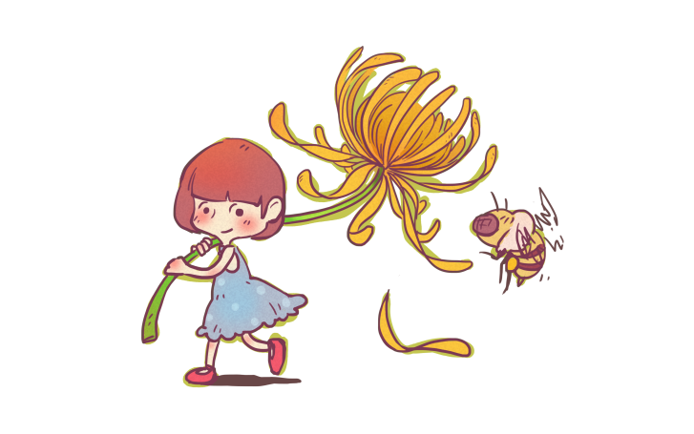
饮食养生
华北平原的甘薯薯块膨大逐渐停止，这时清晨的气温在10℃以下或更低的机率逐渐增大，应根据天气情况抓紧收获
争取在早霜前收完，否则在地里经受低温时间过长，会因受冻而导致薯块“硬心”，降低食用、饲用和工业用价值，也不能贮藏或作种用

Slide 19
饮食养生
吃了寒露饭，单衣汉少见。吃了重阳饭，不见单衣汉。
上午忙麦茬，下午摘棉花。寒露到霜降，种麦莫慌张；霜降到立冬，种麦莫放松。
大雁不过九月九，小燕不过三月三。寒露时节人人忙，种麦、摘花、打豆场。
品种更换，气候转暖，寒露种上，也不算晚。早麦补，晚麦耩，最好不要过霜降。

Slide 20
九月节，露气寒冷，将凝结也。
感谢聆听

